Slide 1
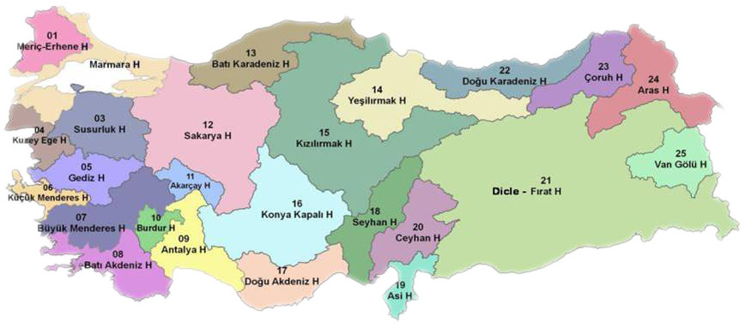
T.C.
ORMAN VE SU İŞLERİ BAKANLIĞI
SU YÖNETİMİ GENEL MÜDÜRLÜĞÜ
HAVZA YÖNETİM KURULLARININ TEŞEKKÜLÜ, GÖREVLERİ, ÇALIŞMA
USÛL VE ESASLARI HAKKINDA TEBLİĞ
20.05.2015 tarihli ve 29361 sayılı Resmi Gazete
Osman Özdemir
26.11.2015

Slide 2
MÜLGA TEBLİĞ İLE REVİZE TEBLİĞ ARASINDAKİ ÖNEMLİ FARKLAR

Slide 3
MÜLGA TEBLİĞ TEŞKİLATI
REVİZE TEBLİĞ TEŞKİLATI
SU YÖNETİMİ KOORDİNASYON KURULU
(Ankara)
SU YÖNETİMİ KOORDİNASYON KURULU
(Ankara)
HAVZA YÖNLENDİRME KURULU
(Ankara, Kurulun Sekretarya Hizmetlerini Su Yönetimi Genel Müdürlüğü Yürütür)
HAVZA YÖNETİMİ MERKEZ KURULU
(Ankara, Kurulun Sekretarya Hizmetlerini Su Yönetimi Genel Müdürlüğü Yürütür)
HAVZA YÖNETİMİ ÜST HEYETİ
(Havzada)
HAVZA YÖNETİMİ HEYETİ
(Havzada)
HAVZA YÖNETİM HEYETİ
(Havzada)
İL SU YÖNETİMİ KOORDİNASYON KURULU
(İllerde)

Slide 4
HAVZA YÖNETİMİ MERKEZ KURULU
 |  | ORMAN VE SU İŞLERİ BAKANLIĞI MÜSTEŞARI
 | Avrupa Birliği Bakanlığı Müsteşarı |  |  | Bilim Sanayi ve Teknoloji Bakanlığı Müsteşarı
 | Çevre ve Şehircilik Bakanlığı Müsteşarı |  |  | Dışişleri Bakanlığı Müsteşarı
 | Enerji ve Tabi Kaynaklar Bakanlığı Müsteşarı |  |  | Gıda, Tarım ve Hayvancılık Bakanlığı Müsteşarı
 | İçişleri Bakanlığı Müsteşarı |  |  | Kalkınma Bakanlığı Müsteşarı
 | Kültür ve Turizm Bakanlığı Müsteşarı |  |  | Sağlık Bakanlığı Müsteşarı
 | Ulaştırma Denizcilik ve Haberleşme Bakanlığı Müsteşarı |  |  | Başbakanlık Afet ve Acil Durum Yönetimi Başkanı
 | Devlet Su İşleri Genel Müdürü |  |  | Su Yönetimi Genel Müdürü
 | İlbank A.Ş. Genel Müdürü |  |  | Türkiye Su Enstitüsü Başkanı

Slide 5
HAVZA YÖNETİMİ MERKEZ KURULU
VAZİFELERİ
HKEP’lerde belirlenen kısa, orta ve uzun vadeli uygulamaların ve Taşkın Yönetim Planları, Kuraklık Yönetim Planlarının uygulanmasının takibi
HKEP’larının, Taşkın Yönetim Planlarının, Kuraklık Yönetim Planlarının ve Özel Hükümlerin hazırlanmasında ve uygulanmasında kurumlar arası koordinasyonun sağlanması
Ulusal Havza Yönetim Stratejisi kapsamında gelişmelerin takip edilmesi ve koordinasyonun sağlanması
Gerekli görüldüğünde Havza Yönetim Heyetlerini toplantılarına davet etmek
TOPLANTI PERİYODU
6 ayda bir toplanır

Slide 6
HAVZA YÖNETİM HEYETİ (REVİZE)
HAVZA YÖNETİM HEYETİ BAŞKANI
(Koordinatör Vali)
SEKRETARYA
(Koordinatör Valilikteki DSİ Bölge/Şube Müdürlüğü)
VALİ veya VALİ YARDIMCILARI (diğer iller)
İL BELEDİYE BAŞKANLARI
Su ve Kanalizasyon İdaresi Genel Müdürleri
SYGM Temsilcisi
DSİ Genel Müdürlüğü Temsilcisi
DSİ Bölge Müdürü (Sekretarya)
DIŞİŞLERİ BAKANLIĞI Temsilcisi (Sınıraşan Havza)
Üniversiteler
OSB’ler
STK’lar

Slide 7
HAVZA YÖNETİM HEYETİ (REVİZE)
VAZİFELERİ
Havza Yönetimi Planlama çalışmalarının uygulanmasını izlemek
Kuraklık ve Taşkın Yönetim Planlarının uygulanmasını izlemek
Havza Yönetimi Merkez Kurulu’na rapor sunmak
Su kalitesi ve miktarı ile ilgili elde edilen izleme sonuçlarını kayıt altına almak (USBS’ye girmek vb.)
İçme ve kullanma suyu korunması çalışmalarını takip etmek ve uygulanmasını sağlamak
Havza, taşkın ve kuraklık yönetim planlarının hazırlanmasında ve güncellenmesinde halkın katılımını sağlamak
TOPLANTI PERİYODU
6 ayda bir toplanır

Slide 8
İL SU YÖNETİMİ KOORDİNASYON KURULU
İL SU YÖNETİMİ KOORDİNASYON KURULU BAŞKANI
(VALİ veya VALİ YRD.)
SEKRETARYA
(Koordinatör Valilikteki DSİ Bölge/Şube Müdürlüğü
İL BELEDİYE BAŞKANI (Büyükşehir değilse)
İl Bilim Sanayi Teknoloji Müdürü
İl Afet ve Acil Durum Müdürü
İl Sanayi ve Ticaret Odası Başkanı
İl Özel İdaresi Genel Sekreteri veya
İl Genel Meclis Başkanı
(Büyükşehir değilse)
İl Gıda Tarım ve Hayvancılık Müdürü
Enerji ve Tabii Kayn. Bakanlığı İldeki en üst düzey temsilcisi
DSİ, OSİB, OGM, MGM ve KYGM İl’deki en üst düzey temsilcisi
Su ve Kanalizasyon İdaresi Genel Müdürü (Büyükşehir ise)
İl Kültür ve Turizm Müdürü
İlbank A.Ş. İldeki en üst düzey temsilcisi
Kalkınma Ajansı İldeki en üst düzey temsilcisi
İl Çevre ve Şehircilik Müdürü
İl Halk Sağlığı Müdürü
Sulama Birlikleri Temsilcileri
Mülga İl Taşkın Koordinasyon Kurulu Diğer Üyeleri

Slide 9
İL SU YÖNETİMİ KOORDİNASYON KURULU
VAZİFELERİ
Bakanlıkça hazırlanacak havza, taşkın ve kuraklık yönetim planları için gerekli katkıları sağlamak
Havza koruma eylem planları, havza, taşkın ve kuraklık yönetim planlarının il bazında uygulanmasını sağlamak
İçme ve kullanma suyu kaynaklarının korunmasına yönelik çalışmaların takibini yapmak
Hazırlanan özel hükümlerin il bazında uygulanmasını sağlamak
TOPLANTI PERİYODU
Her yılın Şubat, Mayıs, Ekim aylarında toplanır

Slide 10
ARZ EDERİM Osman Özdemir o.ozdemir@ormansu.gov.tr

